Slide 1
CHƯƠNG 1: TỔNG QUAN VỀ MẠNG MÁY TÍNH VÀ INTERNET

Slide 2
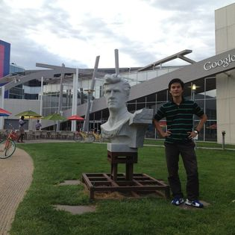
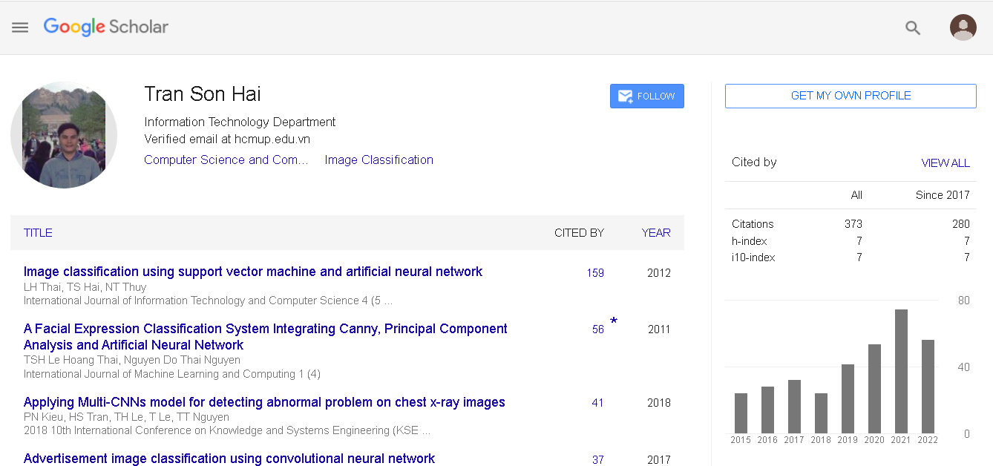
About me

Slide 3
Initial– Find a group https://www.facebook.com/groups/mkuit/
Small group
Group Leader
Name, icon, SLOGAN
Notes:
3 group

Slide 4
NỘI DUNG
Lịch sử mạng máy tính
Khái niệm mạng máy tính
Cấu trúc tổng quát của mạng máy tính
Phân loại mạng máy tính
Các ứng dụng của mạng máy tính trong cuộc sống
Mối tương quan giữa mạng máy tính và internet
Các thông số cơ bản trên internet
Các thiết bị mạng
Topo mạng
Notes:
Dung mang lam gi, Google nhanh hon?

Slide 5
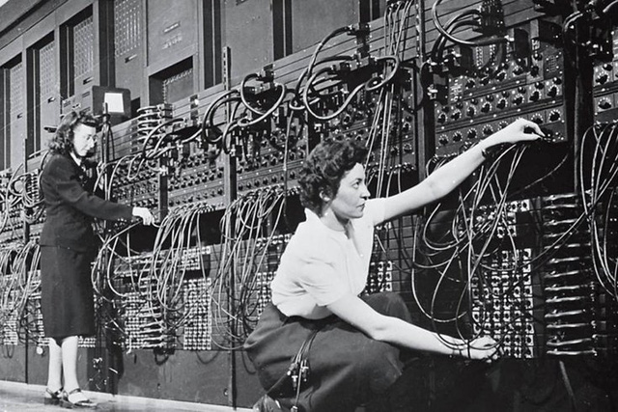
I. LỊCH SỬ MẠNG MÁY TÍNH
Máy tính của thập niên 1940 là các thiết bị cơ-điện tử lớn và rất dễ hỏng.
Sự phát minh ra transistor bán dẫn vào năm 1947 tạo ra cơ hội để làm ra chiếc máy tính nhỏ và đáng tin cậy hơn.

Slide 6
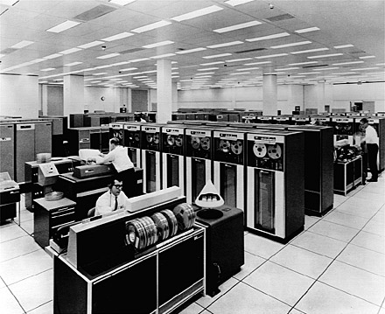
I. LỊCH SỬ MẠNG MÁY TÍNH
Năm 1950, các máy tính lớn mainframe chạy bởi các chương trình ghi trên thẻ đục lỗ (punched card) bắt đầu được dùng trong các học viện lớn.
Vào cuối thập niên 1950, người ta phát minh ra mạch tích hợp (IC) chứa nhiều transistor trên một mẫu bán dẫn nhỏ, tạo ra một bước nhảy vọt trong việc chế tạo các máy tính mạnh hơn, nhanh hơn và nhỏ hơn

Slide 7
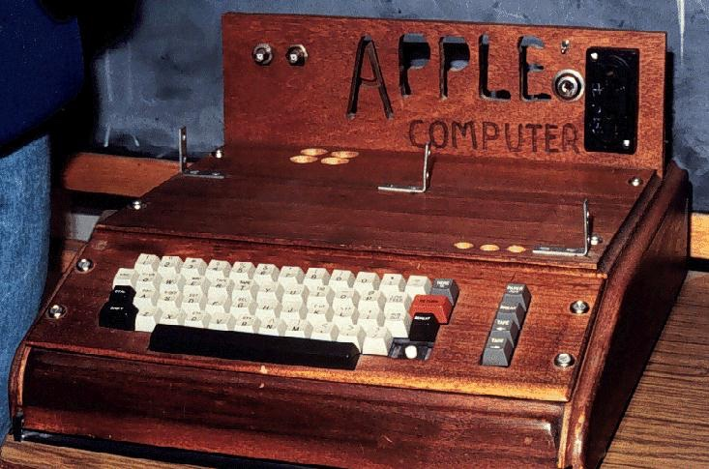
I. LỊCH SỬ MẠNG MÁY TÍNH
Vào cuối thập niên 1960, đầu thập niên 1970, các máy tính nhỏ được gọi là minicomputer bắt đầu xuất hiện.
Năm 1977, công ty máy tính Apple Computer giới thiệu máy vi tính còn được gọi là máy tính cá nhân (personal computer - PC).
Notes:
Dinh huong usa vs LX

Slide 8
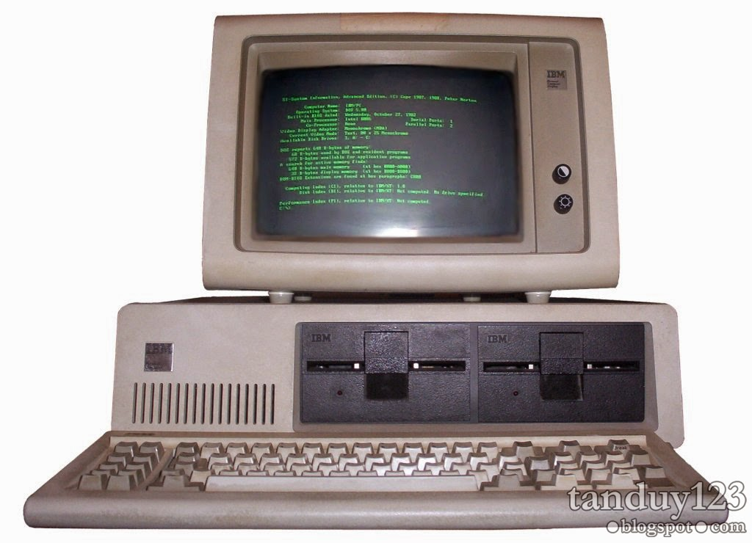
I. LỊCH SỬ MẠNG MÁY TÍNH
Năm 1981, IBM đưa ra máy tính cá nhân đầu tiên. Sự thu nhỏ ngày càng tinh vi hơn của các IC đưa đến việc sử dụng rộng rãi máy tính cá nhân tại nhà và trong kinh doanh.
Notes:
Giai tri usa

Slide 9
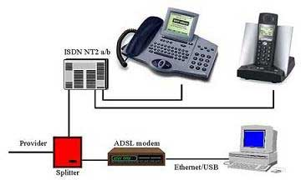
I. LỊCH SỬ MẠNG MÁY TÍNH
Vào giữa thập niên 1980, người sử dụng dùng các máy tính độc lập bắt đầu chia sẻ các tập tin bằng cách dùng modem kết nối với các máy tính khác.
Cách thức này được gọi là điểm nối điểm, hay truyền theo kiểu quay số.

Slide 10
I. LỊCH SỬ MẠNG MÁY TÍNH
Qua các thập niên 1950, 1970, 1980 và 1990, Bộ Quốc phòng Hoa Kỳ đã phát triển các mạng diện rộng WAN có độ tin cậy cao, nhằm phục vụ các mục đích quân sự và khoa học.
Sau này, WAN của Bộ Quốc phòng Hoa Kỳ đã trở thành Internet
Notes:
Usa qd->ds

Slide 11
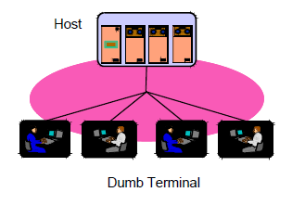
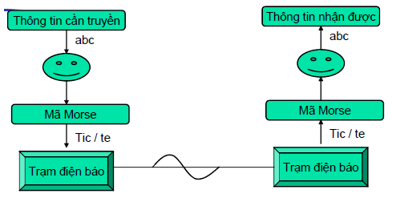
II. KHÁI NIỆM MẠNG MÁY TÍNH
Trước khi xuất hiện mạng máy tính, người ta đã sử dụng các cách thức khác để truyền dữ liệu, như:
Mạng điện báo
Mạng hướng đầu cuối

Slide 12
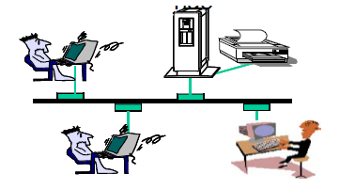
II. KHÁI NIỆM MẠNG MÁY TÍNH
Cho đến khi máy tính xuất hiện, người ta có nhu cầu trao đổi dữ liệu và chia sẻ tài nguyên giữa các máy tính. Từ đó, khái niệm mạng máy tính ra đời.

Slide 13
II. KHÁI NIỆM MẠNG MÁY TÍNH
Mạng máy tính kà tập hợp của các máy tính độc lập được kết nối bằng một cấu trúc nào đó nhằm trao đổi thông tin và sử dụng chung tài nguyên.
Hai máy tính được gọi là kết nối nếu chúng có thể trao đổi thông tin.
Kết nối có thể là dây đồng, cáp quang, sóng ngắn, sóng hồng ngoại, truyền vệ tinh…
Notes:
Net vs.system

Slide 14
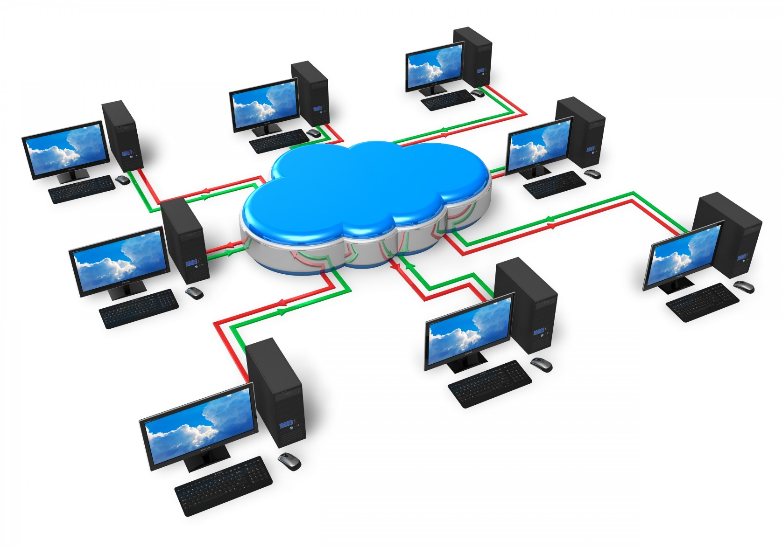

Slide 15
III. CẤU TRÚC TỔNG QUÁT CỦA MẠNG MÁY TÍNH
Phần ngoại biên (network edge) gồm các chương trình ứng dụng, các máy tính nối vào mạng (host).
Phần lõi của mạng (network core) gồm các thiết bị router và kết nối liên mạng.
Các mạng truy cập (Access network), các phương tiện kết nối vật lý (physical media), và các kết nối viễn thông.

Slide 16
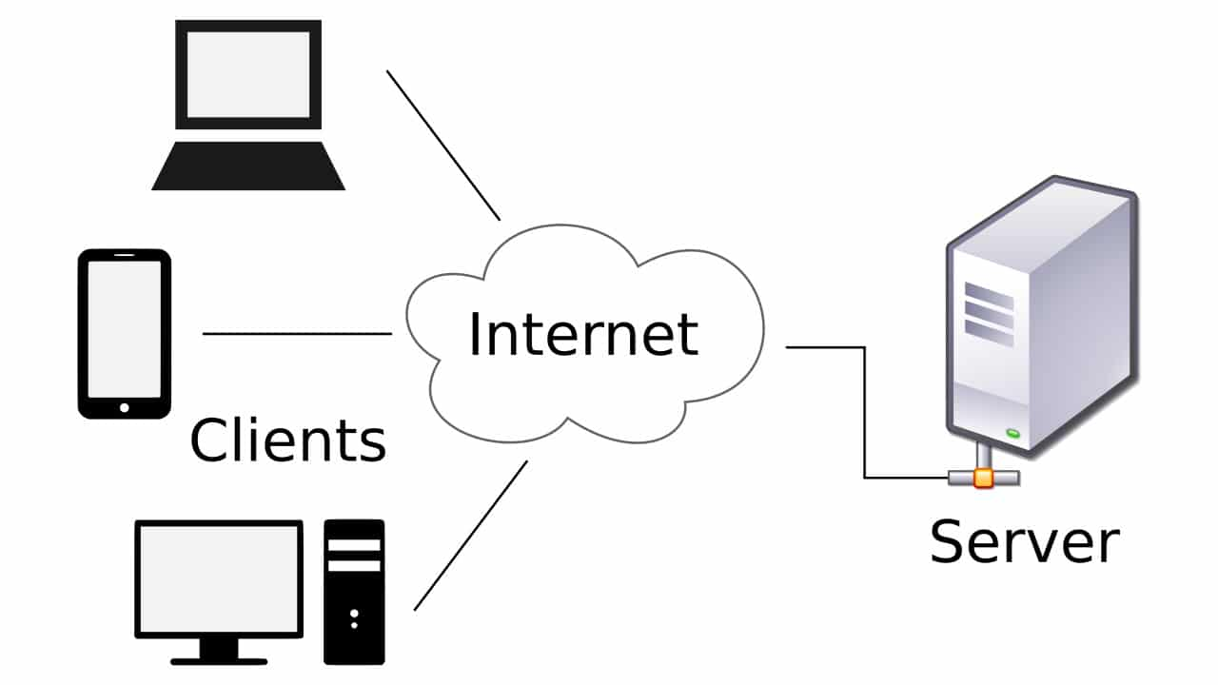
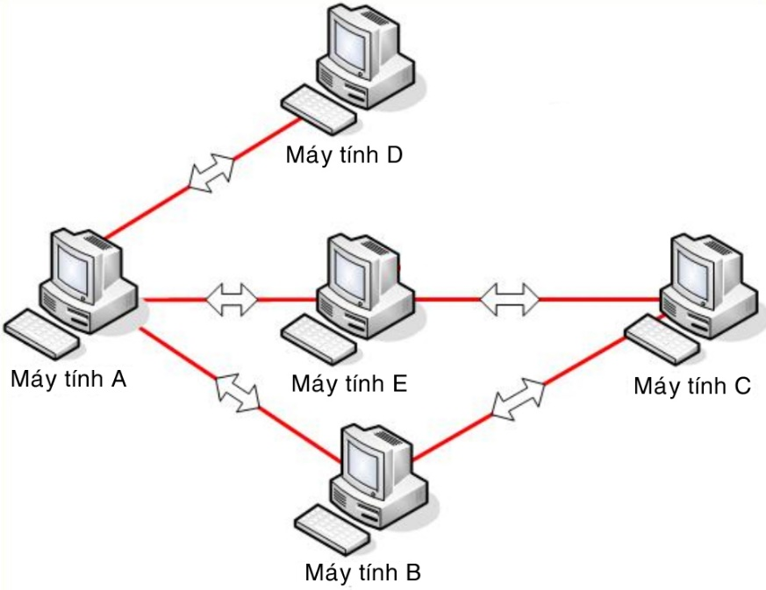
III. CẤU TRÚC TỔNG QUÁT CỦA MẠNG MÁY TÍNH
Network edge
Các hệ thống đầu cuối (end systems – host)
Chạy các chương trình ứng dụng
Ví dụ: www, email,…
Mô hình khách/ chủ (client/ server)
Mô hình ngang cấp (peer to peer)
Notes:
Bai tap trong phong may

Slide 17
III. CẤU TRÚC TỔNG QUÁT CỦA MẠNG MÁY TÍNH
Network core
Gồm nhiều thiết bị router kết nối liên thông.
Phục vụ chuyển dữ liệu từ máy này sang máy khác.
Dữ liệu truyền trên mạng bằng phương pháp
Chuyển mạch (circuit switching): mạng điện thoại
Chuyển gói (packet switching): dữ liệu đóng gói rồi truyền đi

Slide 18
III. CẤU TRÚC TỔNG QUÁT CỦA MẠNG MÁY TÍNH
Access network
Thực hiện kết nối mạng ngoại biên vào mạng, có thể sử dụng bằng cách:
Nối thông qua mạng truy cập tại vùng cư trú.
Truy cập qua mạng di động.
Qua các mạng tại trường học, cơ quan.

Slide 19
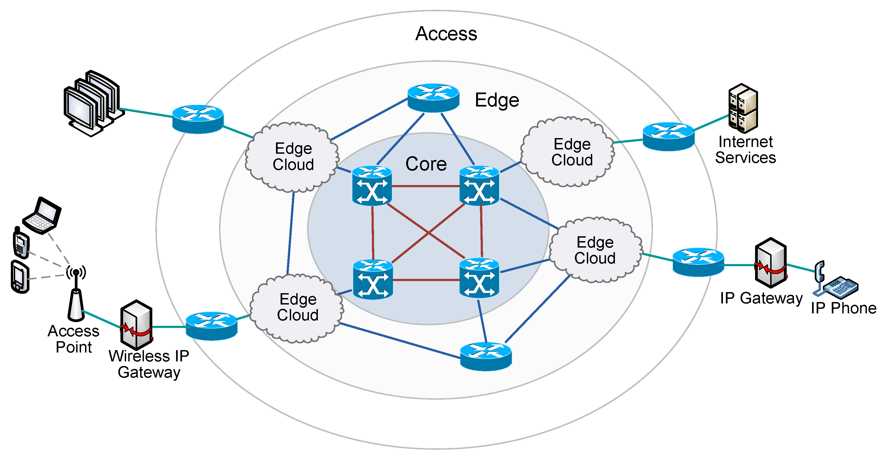

Slide 20
IV. PHÂN LOẠI MẠNG MÁY TÍNH
Thông thường có nhiều cách phân loại mạng máy tính.
Trong đó, người ta dùng thường nhất là phân loại theo khoảng cách địa lý.
Tùy vào từng khoảng cách địa lý mà phân thành mạng LAN, MAN, WAN

Slide 21
IV. PHÂN LOẠI MẠNG MÁY TÍNH
Đường kính mạng | Vị trí của các máy tính | Loại mạng
1 m | Trong một mét vuông | Mạng khu vực cá nhân
10 m | Trong 1 phòng | Mạng cục bộ, gọi tắt là mạng LAN (Local Area Network)
100 m | Trong 1 tòa nhà
1 km | Trong một khu vực
10 km | Trong một thành phố | Mạng thành phố, gọi tắt là mạng MAN (Metropolitan Area Network)
100 km | Trong một quốc gia | Mạng diện rộng, gọi tắt là mạng WAN (Wide Area Network)
1000 km | Trong một châu lục
10000 km | Cả hành tinh

Slide 22
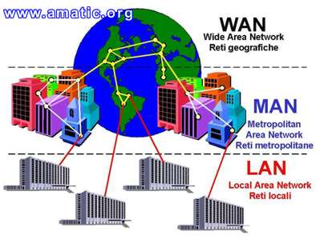
IV. PHÂN LOẠI MẠNG MÁY TÍNH

Slide 23
IV. PHÂN LOẠI MẠNG MÁY TÍNH
Người ta còn phân loại mạng theo kỹ thuật chuyển mạch
Chuyển mạch kênh
Chuyển mạch gói
Phân loại theo hệ điều hành mạng
Windows server
Unix, Linux
Và còn nhiều cách phân loại khác.

Slide 24
V. ỨNG DỤNG CỦA MẠNG MÁY TÍNH
Ứng dụng của mạng máy tính có ở hầu hết mọi lĩnh vực trong cuộc sống. Từ khoa học, quân sự, quốc phòng cho đến y tế, giáo dục,… mạng máy tính đã trở nên quá quen thuộc và không thể thiếu trong cuộc sống hiện nay.

Slide 25
V. ỨNG DỤNG CỦA MẠNG MÁY TÍNH
Đối với những cá nhân, ứng dụng của mạng máy tính mang lại những sự tiện lợi như:
Truyền và nhận thông tin liên lạc cũng như dữ liệu từ người này qua người khác một cách dễ dàng
Giúp chúng ta liên lạc trực tiếp với nhau mà không cần gặp mặt trực tiếp
Cung cấp các trò chơi giải trí, phim ảnh,…
Giúp quan hệ giữa người với người trở nên dễ dàng và gần gũi hơn.

Slide 26
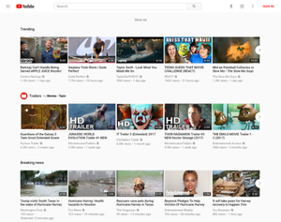

Slide 27
V. ỨNG DỤNG CỦA MẠNG MÁY TÍNH
Đối với những tổ chức, doanh nghiệp, ứng dụng của mạng máy tính mang lại những sự tiện lợi như:
Chia sẻ tài nguyên
Tăng độ tin cậy cũng như độ an toàn thông tin: ứng dụng của mạng máy tính giúp thông tin gửi và nhận trên đường truyền chính xác hơn vì chúng được cập nhật theo thời gian thực.
Khi một máy tính bị hỏng thì các máy còn lại vẫn hoạt động cũng như cung cấp dịch vụ bình thường.
Ứng dụng của mạng máy tính còn được coi là một phương tiện liên lạc hữu hiệu giữa các nhân viên trong mọi tổ chức

Slide 28
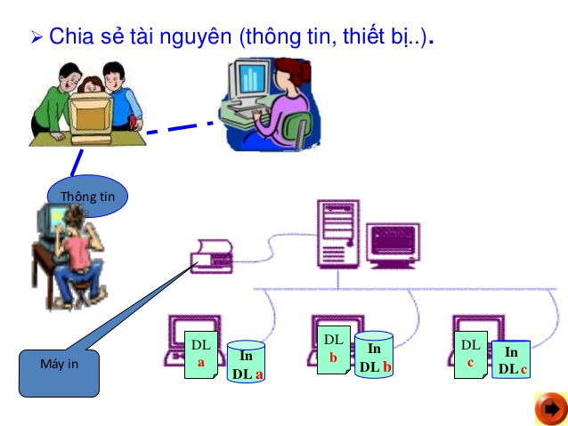

Slide 29
V. ỨNG DỤNG CỦA MẠNG MÁY TÍNH
Ngoài những ứng dụng kể trên, phải kể đến mặt hạn chế của mạng máy tính như:
Mạng máy tính càng lớn thì khả năng bị đánh cắp dữ liệu càng cao
Việc kiểm soát băng thông khó khăn
Nguy cơ lan truyền các phần mềm độc hại chứa virus dễ dàng xảy ra.

Slide 30
Quiz
Câu hỏi 1: Mục đích chính của ứng dụng FTP (File Transfer Protocol) là gì?
a. Gửi email
b. Truyền tệp tin qua mạng
c. Trò chơi trực tuyến
d. Tra cứu web
Câu hỏi 2: DNS (Domain Name System) được sử dụng để làm gì trong mạng máy tính?
a. Chuyển tệp tin
b. Chuyển dữ liệu qua mạng
c. Chuyển đổi địa chỉ IP thành tên miền và ngược lại
d. Chuyển gói tin qua mạng
Câu hỏi 3: HTTP (Hypertext Transfer Protocol) là gì và được sử dụng chủ yếu cho mục đích nào?
a. Gửi email
b. Truyền tệp tin qua mạng
c. Truy cập và truyền dữ liệu trang web
d. Chơi trò chơi trực tuyến
Câu hỏi 4: Ứng dụng nào sử dụng giao thức VoIP (Voice over Internet Protocol) để truyền giọng nói qua mạng?
a. Skype
b. FTP
c. HTTP
d. DNS
Câu hỏi 5: VPN (Virtual Private Network) được sử dụng để làm gì trong mạng máy tính?
a. Bảo vệ máy tính khỏi virus
b. Tăng tốc độ internet
c. Tạo một kết nối an toàn và riêng tư qua mạng công cộng
d. Chia sẻ tệp tin giữa các máy tính trên mạng
Notes:
Đáp án 1: b. Truyền tệp tin qua mạng
Đáp án 2: c. Chuyển đổi địa chỉ IP thành tên miền và ngược lại
Đáp án 3: c. Truy cập và truyền dữ liệu trang web
Đáp án 4: a. Skype
Đáp án 5: c. Tạo một kết nối an toàn và riêng tư qua mạng công cộng

Slide 31
VI. MỐI TƯƠNG QUAN GIỮA MẠNG MÁY TÍNH VÀ INTERNET
Internet là một hệ thống thông tin toàn cầu có thể được truy nhập công cộng, gồm các mạng máy tính được liên kết với nhau.
Hệ thống này bao gồm vô số mạng máy tính nhỏ hơn của các doanh nghiệp, của các viện nghiên cứu và các trường đại học, của người dùng cá nhân và các chính phủ trên toàn cầu.

Slide 32
VI.1. CÁC THÀNH PHẦN CỦA INTERNET
IAP (Internet Access Provider)
ISP (Internet Service Provider)
ICP (Internet Content Provider)
User, Account
Kết nối máy tính với internet

Slide 33
VI.1. CÁC THÀNH PHẦN CỦA INTERNET
IAP: nhà cung cấp truy cập internet, IAP giúp chúng ta kết nối trực tiếp đến internet.
ISP: nhà cung cấp dịch vụ internet. ISP phải kết nối với IAP. Khi đăng ký với ISP, người dung có thể sử dụng các dịch vụ mà nhà ISP đó cung cấp như: mail, web,….
IAP có thể là 1 ISP, nhưng ISP không thể là 1 IAP. IAP có thể phục vụ nhiều ISP

Slide 34
VI.1. CÁC THÀNH PHẦN CỦA INTERNET
ICP: là nhà cung cấp thông tin, với nhiều lĩnh vực như: kinh tế, văn hóa,… ICP có thể là ISP, cũng có thể là một server riêng.
User: người dung trên internet.
Kết nối máy tính đến internet:
Kết nối dial up
Kết nối ADSL
Kết nối Lease Line

Slide 35
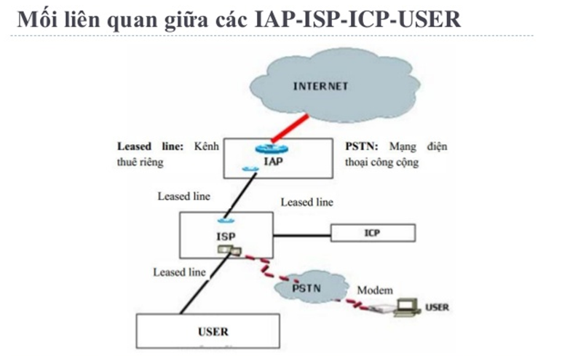
VI.1. CÁC THÀNH PHẦN CỦA INTERNET

Slide 36
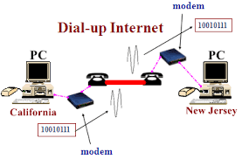
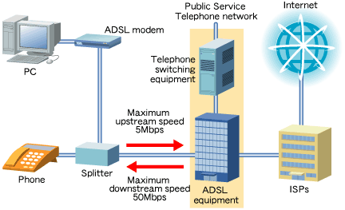
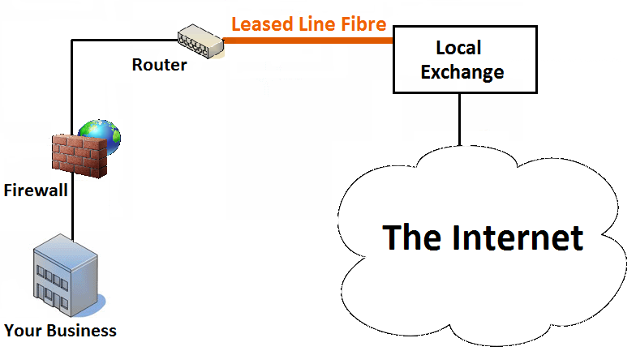

Slide 37
Quiz
Lab 1: Một số lệnh
Ipconfig
Getmac
Ping
ipconfig /displaydns
Netstat
Nslookup
tracert
1. TCP/IP là gì trong ngữ cảnh của Internet?
a) Giao thức truyền tải tệp
b) Giao thức truyền thông mạng
c) Giao thức điều khiển truy cập
d) Giao thức truyền dữ liệu
2. Địa chỉ IP được sử dụng để làm gì trong mạng Internet?
a) Xác định một trang web cụ thể
b) Xác định một thiết bị trên mạng
c) Xác định vị trí địa lý của người dùng
d) Xác định tên miền của một trang web
3. Để kết nối một thiết bị với Internet qua Wi-Fi, điều gì cần thiết?
a) Dây cáp Ethernet
b) Modem
c) Router
d) Đường truyền DSL
4. Một giao thức được sử dụng để truyền tải email là gì?
a) FTP
b) SMTP
c) HTTP
d) TCP
5. Để trình duyệt web có thể truy cập vào các trang web, điều gì cần thiết?
a) Giao thức SSL
b) Địa chỉ IP
c) DNS
d) Firewall
Notes:
b) Giao thức truyền thông mạng
b) Xác định một thiết bị trên mạng
c) Router
b) SMTP
c) DNS

Slide 38
VI.2 VẬN HÀNH CÁC GÓI TIN TRONG INTERNET
Các gói tin trong internet được vận chuyển bằng mạng chuyển mạch
Mạng chuyển mạch :
Mục đích : Thực hiện việc liên kết giữa hai điểm nút bằng một đường tạm thời hoặc dành riêng phục vụ cho việc thiết lập kết nối.
Chuyển mạch được thực hiện bởi các thiết bị chuyển mạch trong mạng
Phân loại :
Chuyển mạch kênh
Chuyển mạch gói

Slide 39
VI.2 VẬN HÀNH CÁC GÓI TIN TRONG INTERNET
Chuyển mạch kênh :
Nguyên tắc hoạt động : Kết nối được thiết lập giữa 2 node mạng trước khi bắt đầu truyền dữ liệu

Slide 40
VI.2 VẬN HÀNH CÁC GÓI TIN TRONG INTERNET
Chuyển mạch kênh :
Phân loại :
Chuyển mạch tương tự - analog
Chuyển mạch số - digital :
ISDN
Kênh thuê riêng – Leased Line
xDSL

Slide 41
VI.2 VẬN HÀNH CÁC GÓI TIN TRONG INTERNET
Chuyển mạch tương tự - analog :
Được thực hiện qua mạng điện thoại
Dùng modem để chuyển các tín hiệu số từ máy tính thành tín hiệu tương tự truyền trên các kênh điện thoại -> kết nối quay số (dial up)

Slide 42
VI.2 VẬN HÀNH CÁC GÓI TIN TRONG INTERNET
Chuyển mạch số - digital :
ISDN – Intergrated Services Digital Network:
Mạng viễn thông tích hợp đa dịch vụ cho phép sử dụng nhiều dịch vụ trên đường dây điện thoại

Slide 43
VI.2 VẬN HÀNH CÁC GÓI TIN TRONG INTERNET
ISDN – Intergrated Services Digital Network :
Các thiết bị :
ISDN adapter
ISDN Router
Đánh giá :
Đắt hơn điện thoại nhưng băng thông cao hơn
Hình thức kết nối liên tỉnh rẻ
Yêu cầu tổng đài điện thoại phải hỗ trợ kết nối ISDN

Slide 44
VI.2 VẬN HÀNH CÁC GÓI TIN TRONG INTERNET
Leased Line Network :
Cách kết nối dành riêng giữa 2 điểm có khoảng cách lớn
Khi số lượng kết nối tăng cao, tại các nút mạng sử dụng kỹ thuật ghép kênh. Có hai phương thức ghép kênh chính :
Ghép kênh theo tần số :
Ghép kênh theo thời gian :

Slide 45
VI.2 VẬN HÀNH CÁC GÓI TIN TRONG INTERNET
xDSL – Digital Subscriber Line: Công nghệ đường dây thuê bao số
xDSL là kỹ thuật truyền dẫn dữ liệu tốc độ cao trên đôi dây cáp đồng truyền thống
Ứng dụng :
Phát các ứng dụng giữa các users
Hội thảo video
Truy cập Internet tốc độ cao
IP Fax
Kết nối giữa các mạng LAN, kết nối WAN

Slide 46
VI.2 VẬN HÀNH CÁC GÓI TIN TRONG INTERNET
Chuyển mạch gói :
Nguyên tắc hoạt động : Chia dữ liệu thành các gói trước khi phát

Slide 47
VI.2 VẬN HÀNH CÁC GÓI TIN TRONG INTERNET
Chuyển mạch gói :
Phân loại :
Hướng kết nối – connection : xác định đường đi bằng một gói, thông tin được lưu trong các chuyển mạch trên đường đi, các gói chỉ cần lưu ID
Hướng không kết nối – connectionless : mỗi gói phải mang đầy đủ thông tin địa chỉ
Ứng dụng :
Công nghệ ATM
Công nghệ Frame Relay
Công nghệ SMDS

Slide 48
VII. CÁC THÔNG SỐ CƠ BẢN TRÊN INTERNET
Băng thông
Độ trễ
Mất gói

Slide 49
VII.1. BĂNG THÔNG
Băng thông (Bandwidth - the width of a band of electromagnetic frequencies - dịch nôm na là độ rộng của một dải tần số điện từ ), đại diện cho tốc độ truyền dữ liệu của một đường truyền, hay, còn được hiểu là độ rộng (width) của một dải tần số mà các tín hiệu điện tử chiếm giữ trên một phương tiện truyền dẫn.
Nói chung, bandwidth đồng nghĩa với số lượng dữ liệu được truyền trên một đơn vị thời gian. Bandwidth cũng đồng nghĩa với độ phức tạp của dữ liệu đối với khả năng của hệ thống.
Ví dụ, trong 1 giây, download 1 bức ảnh sẽ tốn nhiều bandwidth hơn là download 1 trang văn bản thô ( chỉ có chữ ).

Slide 50
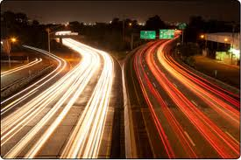
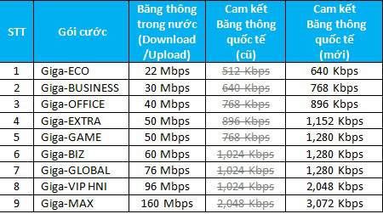
VII.1. BĂNG THÔNG

Slide 51
VII.1. BĂNG THÔNG

Slide 52
VII.1. BĂNG THÔNG

Slide 53
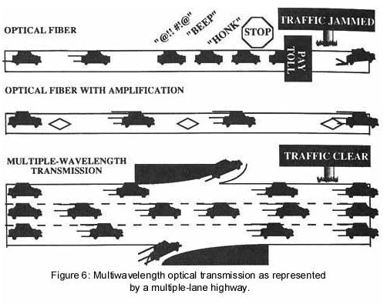
VII.1. BĂNG THÔNG

Slide 54
VII.2. ĐỘ TRỄ
Độ trễ (latency) của tốc độ mạng ở đây là thể hiện cho sự chậm trễ thường phát sinh trong xữ lý dữ liệu của mạng máy tính.
Ngược lại với băng thông, độ trễ càng nhỏ thì tốc độ mạng càng nhanh và delay càng ít. Ngược lại, độ trễ càng nhiều thì tốc độ mạng càng chậm và delay càng nhiều.
Bên cạnh đó độ trễ cũng bị ảnh hưởng bởi môi trường xung quanh hoặc do máy chủ, proxy...

Slide 55
VII.2. ĐỘ TRỄ

Slide 56
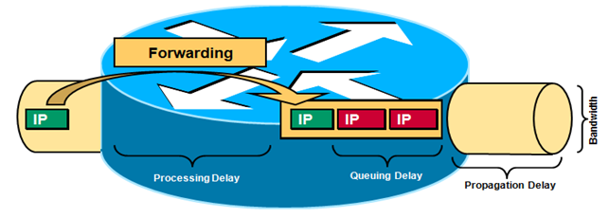
VII.2. ĐỘ TRỄ
Nguyên nhân gây ra trễ gồm:
Processing delay
Queuing delay
Propagation delay
Độ trễ được tính bằng tổng thời gian của ba nguyên nhân trên.

Slide 57
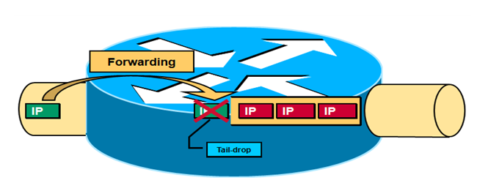
VII.3. MẤT GÓI TIN
Mất gói tin thông thường xảy ra khi các router hết bộ nhớ đệm ở hàng đợi cổng ra.

Slide 58
VII.3. MẤT GÓI TIN
Router cũng đánh rớt các gói tin với nhiều lý do khác, ví dụ như:
Hàng đợi vào – CPU bị tắc nghẽn và không thể xử lý các gói tin ( hàng đợi cổng vào đầy).
Từ chối – bộ nhớ đệm của router đầy.
Tràn – CPU bị tắc nghẽn và không thể chỉ định bộ nhớ đệm cho gói tin mới.
Lỗi khung – lỗi phần cứng trong khung.

Slide 59
VIII. CÁC THIẾT BỊ MẠNG
Card mạng (Network Interface Card - NIC)
Modem
Repeater (Bộ chuyển tiếp)
Hub (Bộ tập trung)
Bridge (Cầu nối)
Switch (Bộ chuyển mạch)
Router (Bộ định tuyến)
Gateway (Cổng nối)

Slide 60
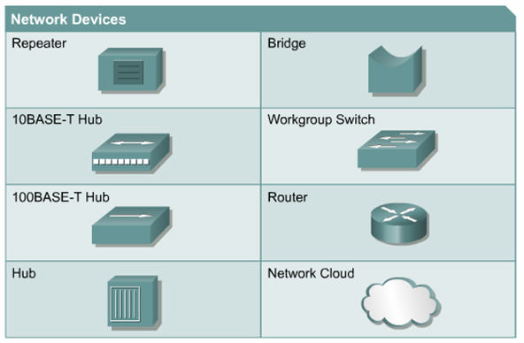
VIII. CÁC THIẾT BỊ MẠNG
Biểu diễn của các thiết bị mạng trong sơ đồ mạng

Slide 61
VIII.1 CARD MẠNG
Kết nối giữa máy tính và cáp mạng để phát hoặc nhận dữ liệu với các máy tính khác thông qua mạng.
Kiểm soát luồng dữ liệu giữa máy tính và hệ thống cáp.
Mỗi NIC (Network Interface Adapter Card) có một mã duy nhất gọi là địa chỉ MAC (Media Access Control). MAC address có 6 byte, 3 byte đầu là mã số nhà sản xuất, 3 byte sau là số serial của card.

Slide 62
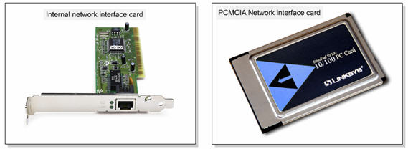
VIII.1 CARD MẠNG

Slide 63
VIII.2 MODEM
Là tên viết tắt của hai từ điều chế (MOdulation) và giải điều chế (DEModulation).
Điều chế tín hiệu số (Digital) sang tín hiệu tương tự (Analog) để gởi theo đường điện thoại và ngược lại.
Có 2 loại là Internal và External.

Slide 64
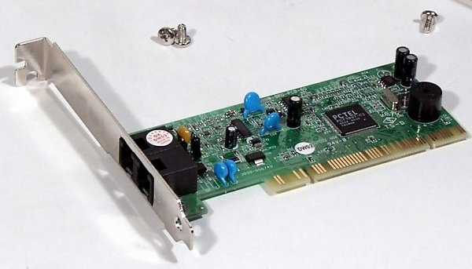
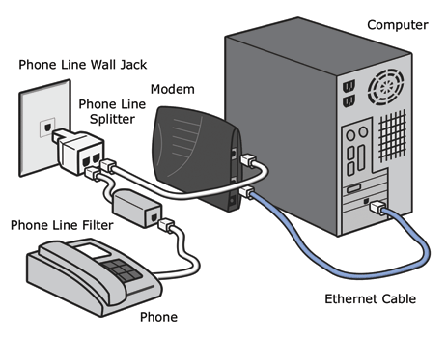
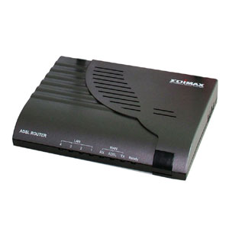
VIII.2 MODEM

Slide 65
VIII.3 REPEATER (BỘ CHUYỂN TIẾP)
Khuếch đại, phục hồi các tín hiệu đã bị suy thoái do tổn thất năng lượng trong khi truyền.
Cho phép mở rộng mạng vượt xa chiều dài giới hạn của một môi trường truyền.
Chỉ được dùng nối hai mạng có cùng giao thức truyền thông.
Hoạt động ở lớp Physical.

Slide 66
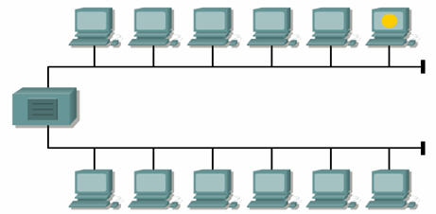
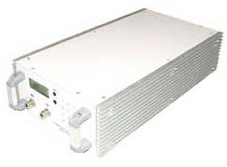
VIII.3 REPEATER (BỘ CHUYỂN TIẾP)

Slide 67
VIII.4 HUB (BỘ TẬP TRUNG)
Chức năng như Repeater nhưng mở rộng hơn với nhiều đầu cắm các đầu cáp mạng.
Tạo ra điểm kết nối tập trung để nối mạng theo kiểu hình sao.
Tín hiệu được phân phối đến tất cả các kết nối.
Có 3 loại Hub: thụ động, chủ động, thông minh.

Slide 68
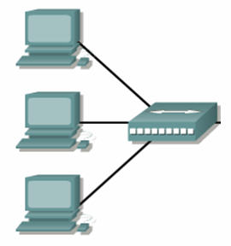
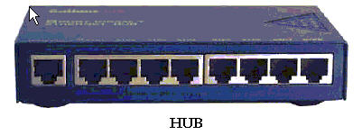
VIII.4 HUB (BỘ TẬP TRUNG)
Hub thụ động (Passive Hub): chỉ đảm bảo chức năng kết nối, không xử lý lại tín hiệu.
Hub chủ động (Active Hub): có khả năng khuếch đại tín hiệu để chống suy hao.
Hub thông minh (Intelligent Hub): là Hub chủ động nhưng có thêm khả năng tạo ra các gói tin thông báo hoạt động của mình giúp cho việc quản trị mạng dễ dàng hơn.

Slide 69
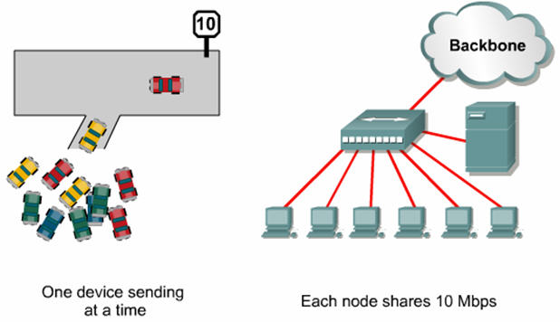
VIII.4 HUB (BỘ TẬP TRUNG)

Slide 70
VIII.5 BRIDGE (CẦU NỐI)
Dùng để nối 2 mạng có giao thức giống hoặc khác nhau.
Chia mạng thành nhiều phân đoạn nhằm giảm lưu lượng trên mạng.
Hoạt động ở lớp Data Link với 2 chức năng chính là lọc và chuyển vận.
Dựa trên bảng địa chỉ MAC lưu trữ, Brigde kiểm tra các gói tin và xử lý chúng trước khi có quyết định chuyển đi hay không.

Slide 71
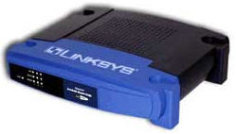
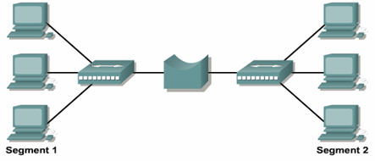
VIII.5 BRIDGE (CẦU NỐI)
Bridge
Hub
Hub

Slide 72
VIII.6 SWITCH (BỘ CHUYỂN MẠCH)
Là thiết bị giống Bridge và Hub cộng lại nhưng thông minh hơn.
Có khả năng chỉ chuyển dữ liệu đến đúng kết nối thực sự cần dữ liệu này làm giảm đụng độ trên mạng.
Dùng để phân đoạn mạng trong các mạng cục bộ lớn (VLAN).
Hoạt động ở lớp Data Link.

Slide 73
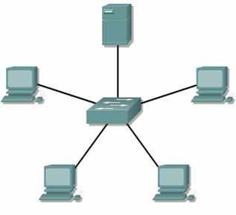
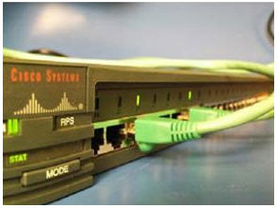
VIII.6 SWITCH (BỘ CHUYỂN MẠCH)

Slide 74
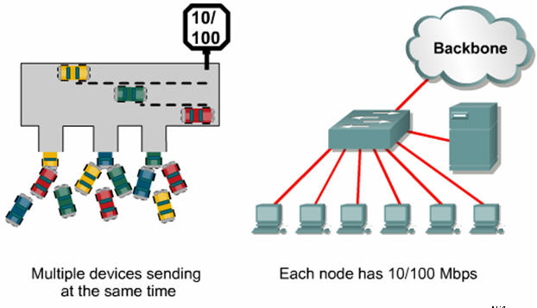
VIII.6 SWITCH (BỘ CHUYỂN MẠCH)

Slide 75
VIII.7 ROUTER (BỘ ĐỊNH TUYẾN)
Dùng để ghép nối các mạng cục bộ lại với nhau thành mạng rộng.
Lựa chọn đường đi tốt nhất cho các gói tin hướng ra mạng bên ngoài.
Hoạt động chủ yếu ở lớp Network.
Có 2 phương thức định tuyến chính:
Định tuyến tĩnh: cấu hình các đường cố định và cài đặt các đường đi này vào bảng định tuyến.
Định tuyến động:
Vectơ khoảng cách: RIP, IGRP, EIGRP, BGP
Trạng thái đường liên kết: OSPF

Slide 76
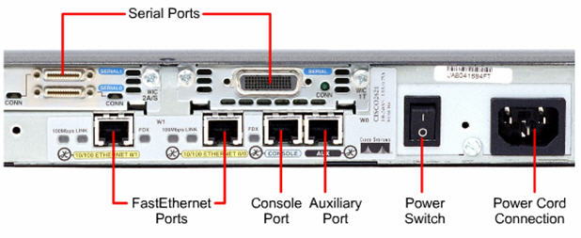
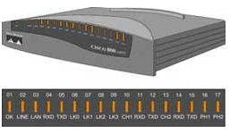
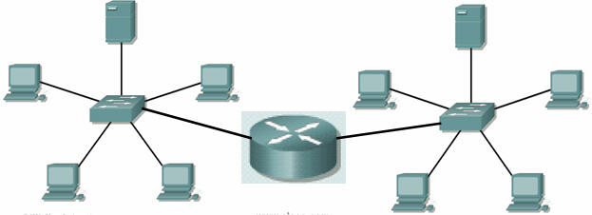
VIII.7 ROUTER (BỘ ĐỊNH TUYẾN)

Slide 77
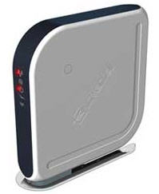
VIII.7 GATEWAY (PROXY – CỔNG NỐI)
Thường dùng để kết nối các mạng không thuần nhất, chủ yếu là mạng LAN với mạng lớn bên ngoài chứ không dùng kết nối LAN – LAN.
Kiểm soát luồng dữ liệu ra vào mạng.
Hoạt động phức tạp và chậm hơn Router.
Hoạt động từ tầng thứ 4→7

Slide 78
Câu hỏi
Liệt kê các loại mạng máy tính và công dụng
Liệt kê các thiết bị mạng và công dụng
SET UP CPT
Notes:
Getmac, table stt, ten, cong dung, hinh minh hoa

Slide 79
IX. TOPO MẠNG
Phương thức nối mạng
Cấu trúc vật lý của mạng

Slide 80
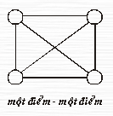
IX.1 PHƯƠNG THỨC NỐI MẠNG
Point-to-point (điểm – điểm): các đường truyền riêng biệt được thiết lập để nối các cặp máy tính lại với nhau.

Slide 81
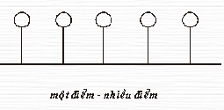
IX.1 PHƯƠNG THỨC NỐI MẠNG
Broadcast (một điểm - nhiều điểm): tất cả các trạm phân chia chung một đường truyền vật lý.

Slide 82
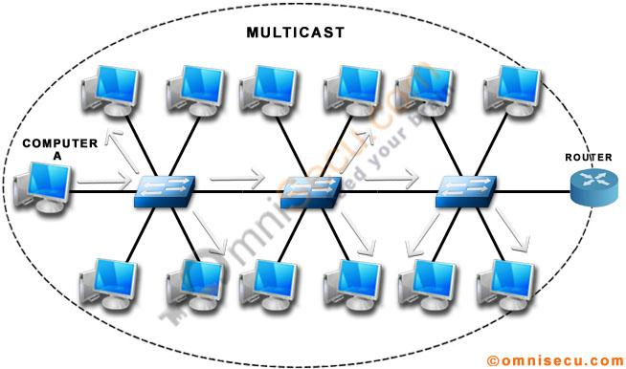
IX.1 PHƯƠNG THỨC NỐI MẠNG
Multicast là thuật ngữ được sử dụng để mô tả cách thức truyền tin được gửi từ 1 hoặc nhiều điểm đến 1 tập hợp các điểm khác

Slide 83
IX.1 PHƯƠNG THỨC NỐI MẠNG

Slide 84
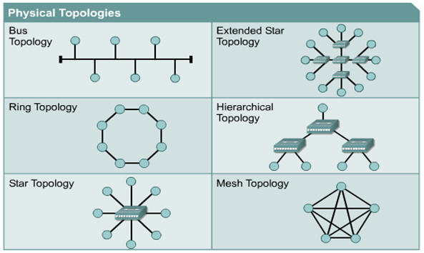
IX.2 CẤU TRÚC VẬT LÝ CỦA MẠNG

Slide 85
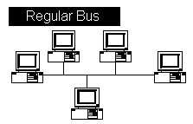
DẠNG ĐƯỜNG THẲNG (BUS)
Ưu điểm
Dễ dàng cài đặt và mở rộng
Chi phí thấp
Một máy hỏng không ảnh hưởng đến các máy khác.
Hạn chế
Khó quản trị và tìm nguyên nhân lỗi
Giới hạn chiều dài cáp và số lượng máy tính
Hiệu năng giảm khi có máy tính được thêm vào
Một đoạn cáp backbone bị đứt sẽ ảnh hưởng đến toàn mạng

Slide 86
DẠNG VÒNG TRÒN (RING)
Ưu điểm
Sự phát triển của hệ thống không tác động đáng kể đến hiệu năng
Tất cả các máy tính có quyền truy cập như nhau
Hạn chế
Chi phí thực hiện cao
Phức tạp
Khi một máy có sự cố thì có thể ảnh hưởng đến các máy tính khác

Slide 87
DẠNG HÌNH SAO (STAR)
Ưu điểm
Dễ dàng bổ sung hay loại bỏ bớt máy tính
Dễ dàng theo dõi và giải quyết sự cố
Có thể phù hợp với nhiều loại cáp khác nhau
Hạn chế
Khi hub không làm việc, toàn mạng cũng sẽ không làm việc
Sử dụng nhiều cáp

Slide 88
DẠNG MESH
Ưu điểm
Tính sẳn sàng hoạt động cao.
Áp dụng cho các hệ thống mạng phải hoạt động thường xuyên.
Hạn chế
Khi thêm một máy tính vào, số lượng kết nối gia tăng rất lớn.
Khó áp dụng cho hệ thống mạng lớn
Phức tạp và tốn chi phí.

Slide 89
MẠNG STAR - BUS
Star bus là mạng kết hợp giữa mạng star và mạng bus.
Trong kiến trúc này một vài mạng có kiến trúc hình star được nối với trục cáp chính (bus).
Nếu một máy tính nào đó bị hỏng thì nó không ảnh hưởng đến phần còn lại của mạng.
Nếu một Hub bị hỏng thì toàn bộ các máy tính trên Hub đó sẽ không thể giao tiếp được.

Slide 90
MẠNG STAR - BUS

Slide 91
MẠNG STAR RING
Mạng Star Ring tương tự như mạng Star Bus.
Các Hub trong kiến trúc Star Bus đều được nối với nhau bằng trục cáp thẳng (bus) trong khi Hub trong cấu hình Star Ring được nối theo dạng hình Star với một Hub chính.

Slide 92
MẠNG STAR RING

Slide 93
Quiz
Câu 1: Router trong mạng máy tính có chức năng gì chính? a. Tăng tốc độ mạng b. Kết nối các máy tính trong mạng với Internet c. Bảo mật dữ liệu d. Lưu trữ dữ liệu
Câu 2: Switch trong mạng máy tính được sử dụng để làm gì? a. Chia sẻ kết nối Internet b. Kết nối các mạng khác nhau c. Kết nối nhiều máy tính trong một mạng d. Bảo vệ mạng khỏi virus
Câu 3: Công dụng chính của Firewall là gì trong mạng máy tính? a. Tăng tốc độ mạng b. Bảo vệ mạng khỏi tấn công mạng c. Mở rộng phạm vi mạng d. Tăng dung lượng lưu trữ
Câu 4: Access Point (AP) trong mạng Wi-Fi có nhiệm vụ gì? a. Kết nối các mạng cá nhân b. Tạo ra mạng không dây c. Bảo mật dữ liệu d. Quản lý các địa chỉ IP
Câu 5: Modem trong mạng máy tính có chức năng gì? a. Chia sẻ kết nối Internet b. Chuyển đổi tín hiệu số thành tín hiệu analog và ngược lại c. Quản lý các thiết bị trong mạng d. Bảo vệ mạng khỏi virus
Notes:
b
c
b
b
b

Slide 94
Ôn tập
Liệt kê các loại mạng máy tính và công dụng
Liệt kê các thiết bị mạng và công dụng
Liệt kê các topo mạng.
Dùng Mindmap tóm tắt nội dung chương 1.

Slide 95
Cisco Packet Tracer
1 | Menu Bar | This bar provides the File, Edit, Options, View, Tools, Extensions, and Help menus. You will find basic commands such as Open, Save, Save as Pkz, Print, and Preferences in these menus. You will also be able to access the Activity Wizard from the Extensions menu.
2 | Main Tool Bar | This bar provides shortcut icons to the File and Edit menu commands. This bar also provides buttons for Copy, Paste, Undo, Redo, Zoom, the Drawing Palette, and the Custom Devices Dialog. On the right, you will also find the Network Information button, which you can use to enter a description for the current network (or any text you wish to include).
3 | Common Tools Bar | This bar provides access to these commonly used workspace tools: Select, Move Layout, Place Note, Delete, Inspect, Resize Shape, Add Simple PDU, and Add Complex PDU. See “Workspace Basics” for more information.
4 | Logical/Physical Workspace and Navigation Bar | You can toggle between the Physical Workspace and the Logical Workspace with the tabs on this bar. In Logical Workspace, this bar also allows you to go back to a previous level in a cluster, create a New Cluster, Move Object, Set Tiled Background, and Viewport. In Physical Workspace, this bar allows you to navigate through physical locations, create a New City, create a New Building, create a New Closet, Move Object, apply a Grid to the background, Set Background, and go to the Working Closet.
5 | Workspace | This area is where you will create your network, watch simulations, and view many kinds of information and statistics.
6 | Realtime/Simulation Bar | You can toggle between Realtime Mode and Simulation Mode with the tabs on this bar. This bar also provides buttons to Power Cycle Devices and Fast Forward Time as well as the Play Control buttons and the Event List toggle button in Simulation Mode. Also, it contains a clock that displays the relative Time in Realtime Mode and Simulation Mode.
7 | Network Component Box | This box is where you choose devices and connections to put into the workspace. It contains the Device-Type Selection Box and the Device-Specific Selection Box.
8 | Device-Type Selection Box | This box contains the type of devices and connections available in Packet Tracer. The Device-Specific Selection Box will change depending on which type of device you choose.
9 | Device-Specific Selection Box | This box is where you choose specifically which devices you want to put in your network and which connections to make.
10 | User Created Packet Window* | This window manages the packets you put in the network during simulation scenarios. See the “Simulation Mode” section for more details.

